Slide 1
工作流程
手机APP
通过4G进行通讯
RK3588主板

Slide 2
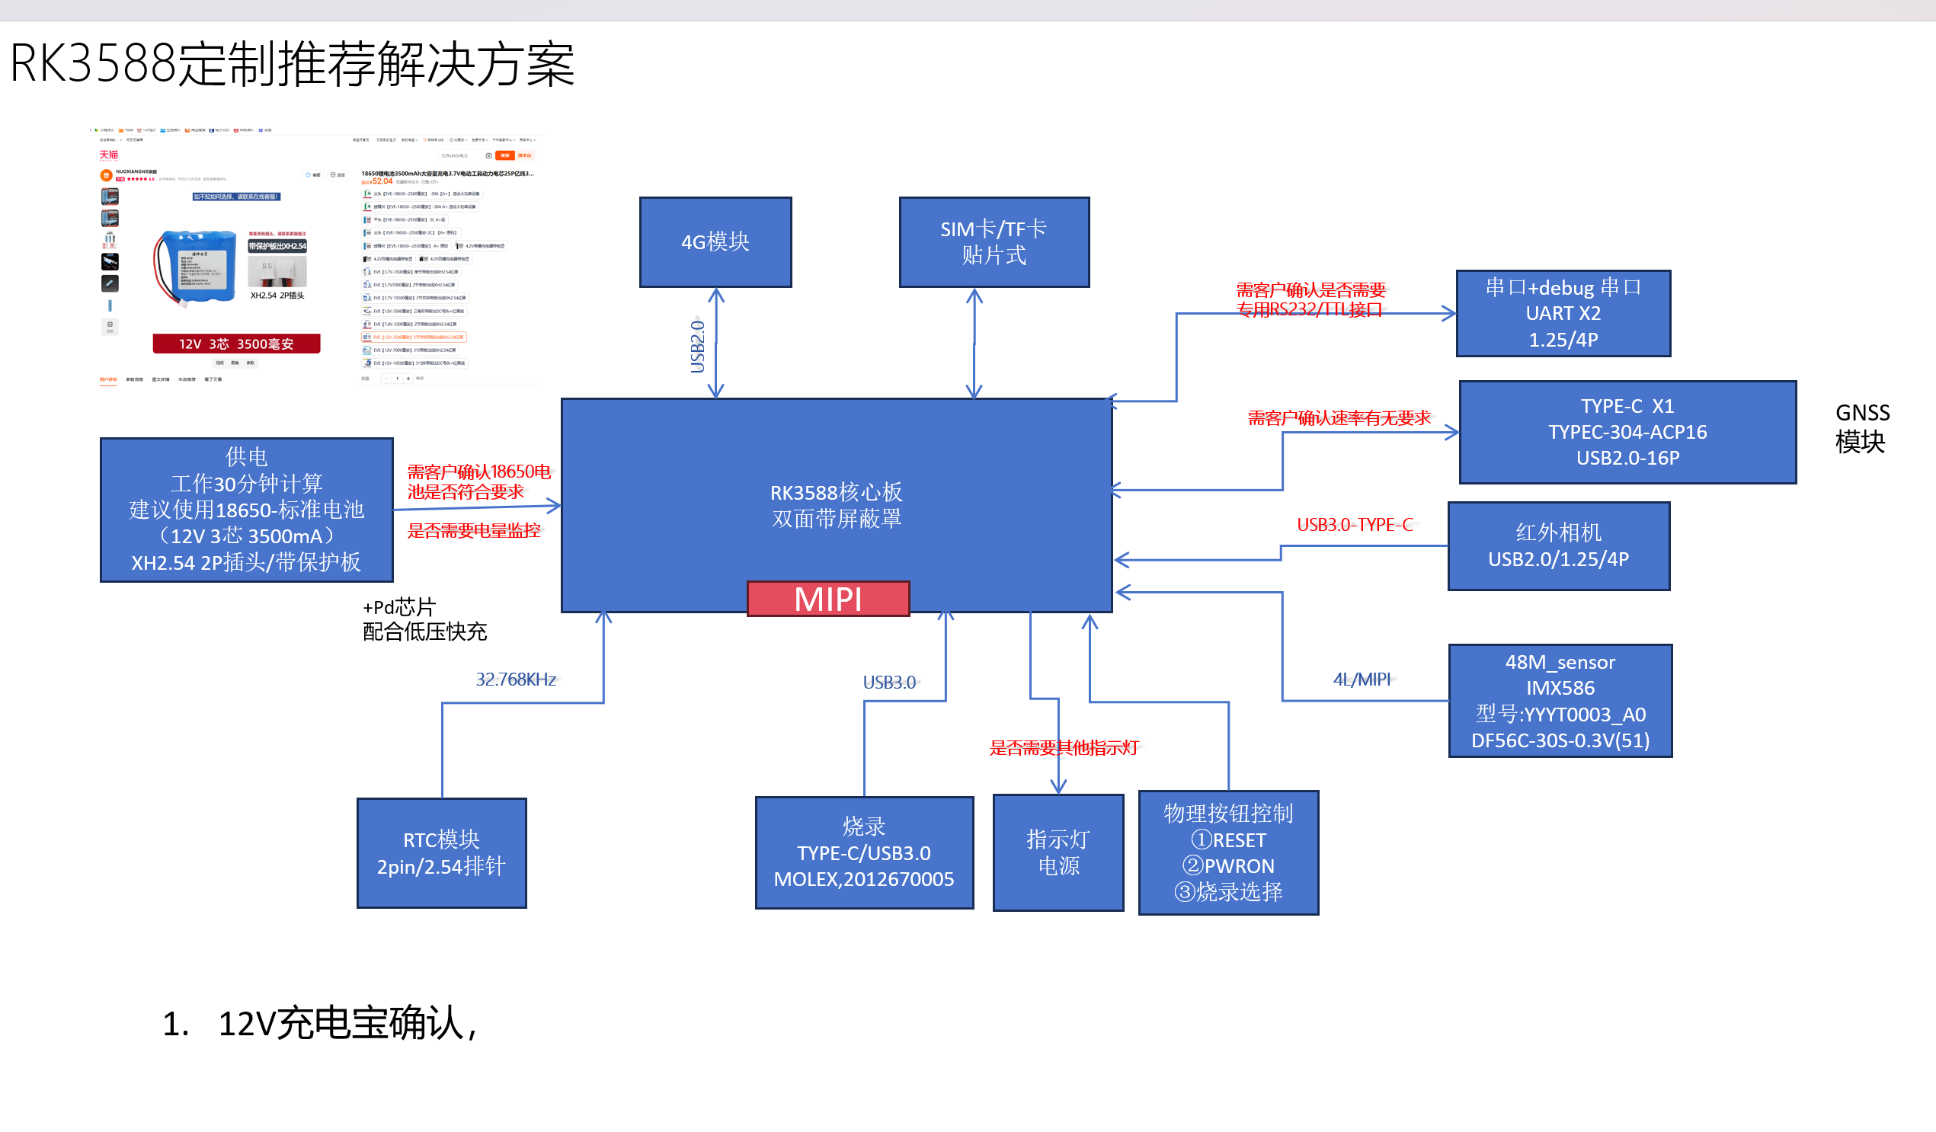

Slide 3
